Slide 1

数据分析及实践 Lab04汇报 乳腺癌疾病预后关联规则挖掘分析
汇报者：申长硕
PB22020518
stephen_shen@mail.ustc.edu.cn

Slide 2
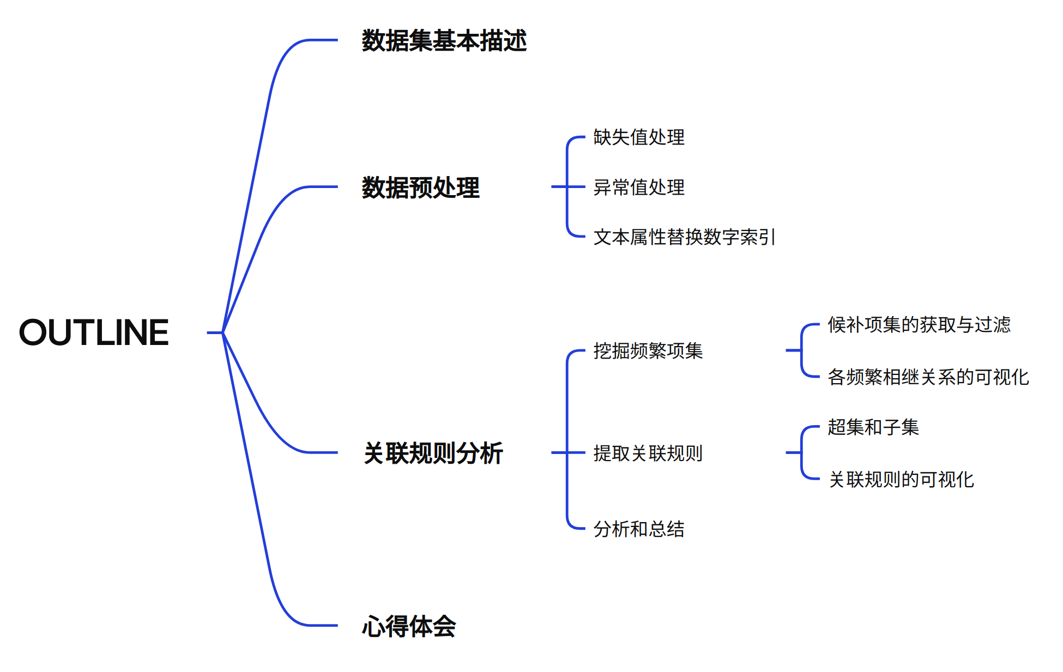

Slide 3
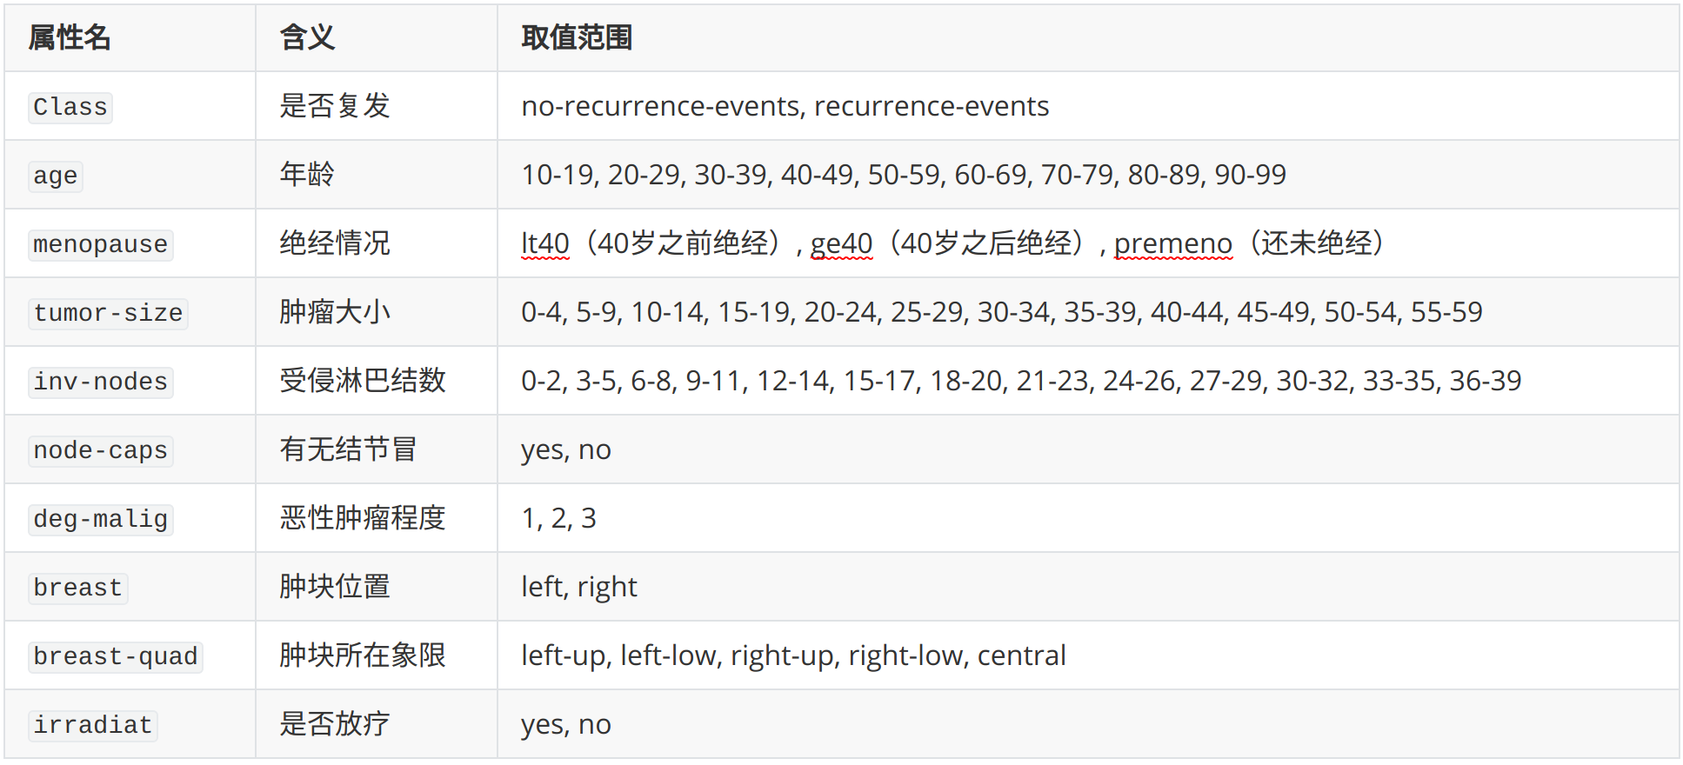
一、数据集基本描述
数据集一共有286个实例，其中复发85例，没有复发的是201例。每个实例有10个属性，属性的类型全都是枚举类型

Slide 4
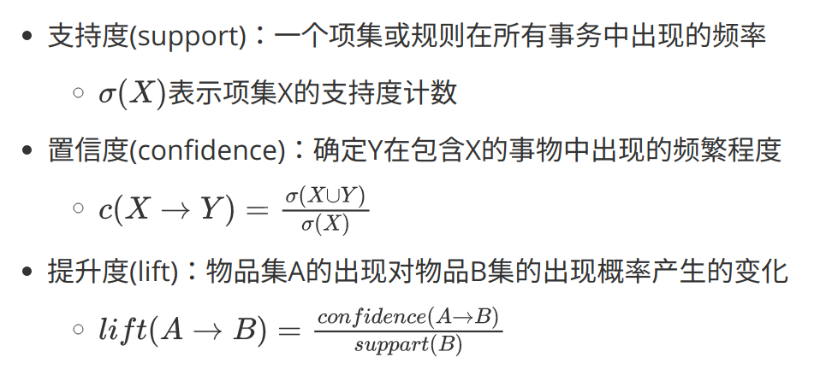
本次实验牵涉的一些概念：

Slide 5
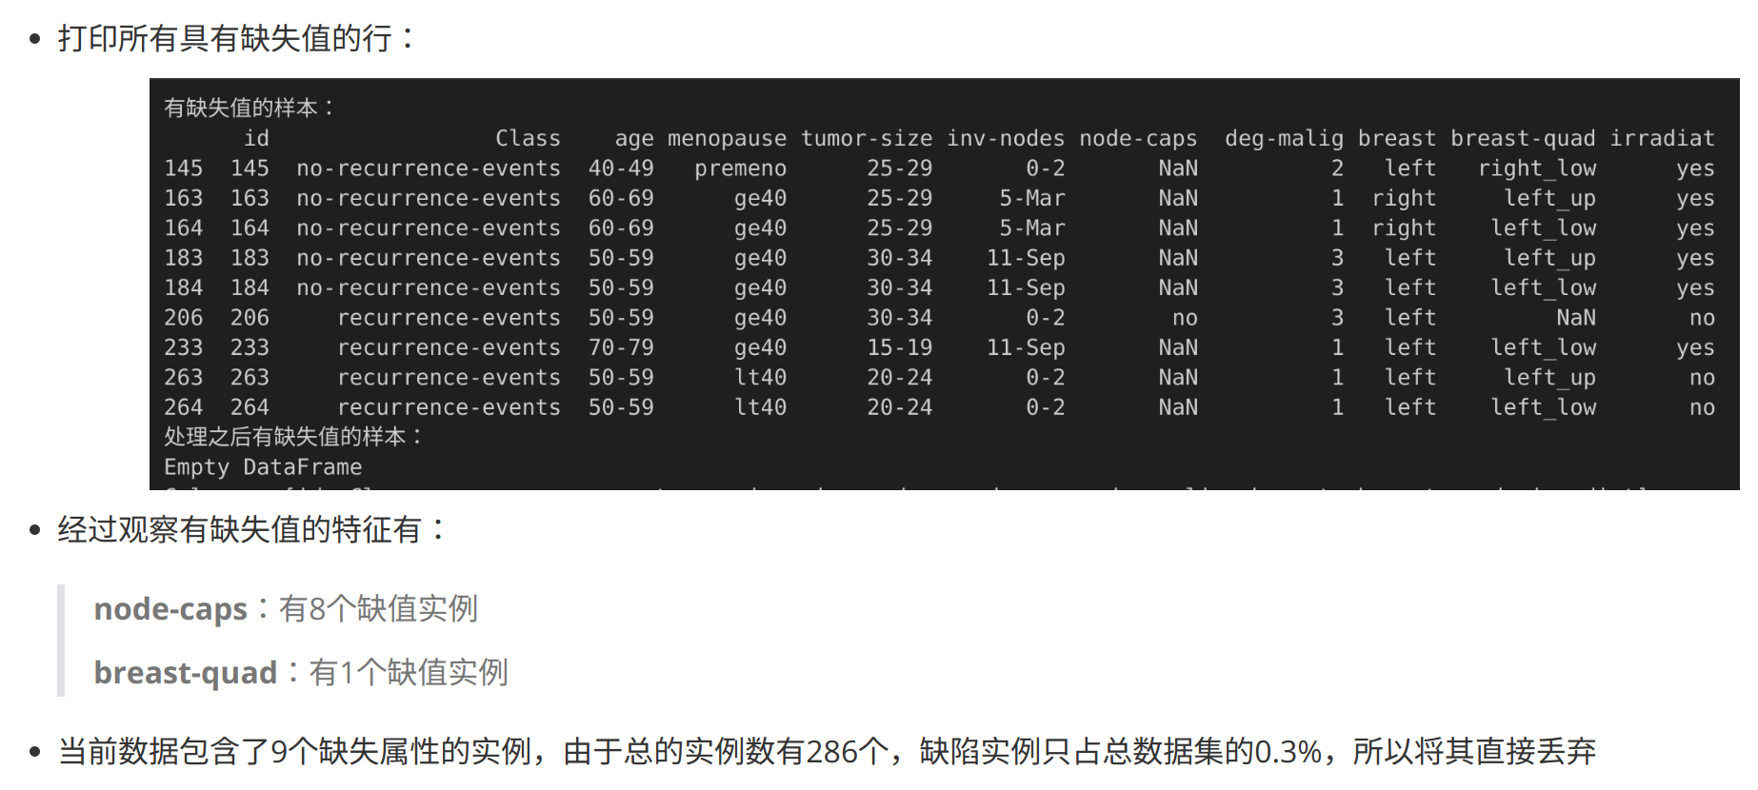
二、数据预处理
缺失值的处理
原始数据表存在部分缺失值，请指出哪些特征含有缺失值，并删除所有含空缺值的行

Slide 6
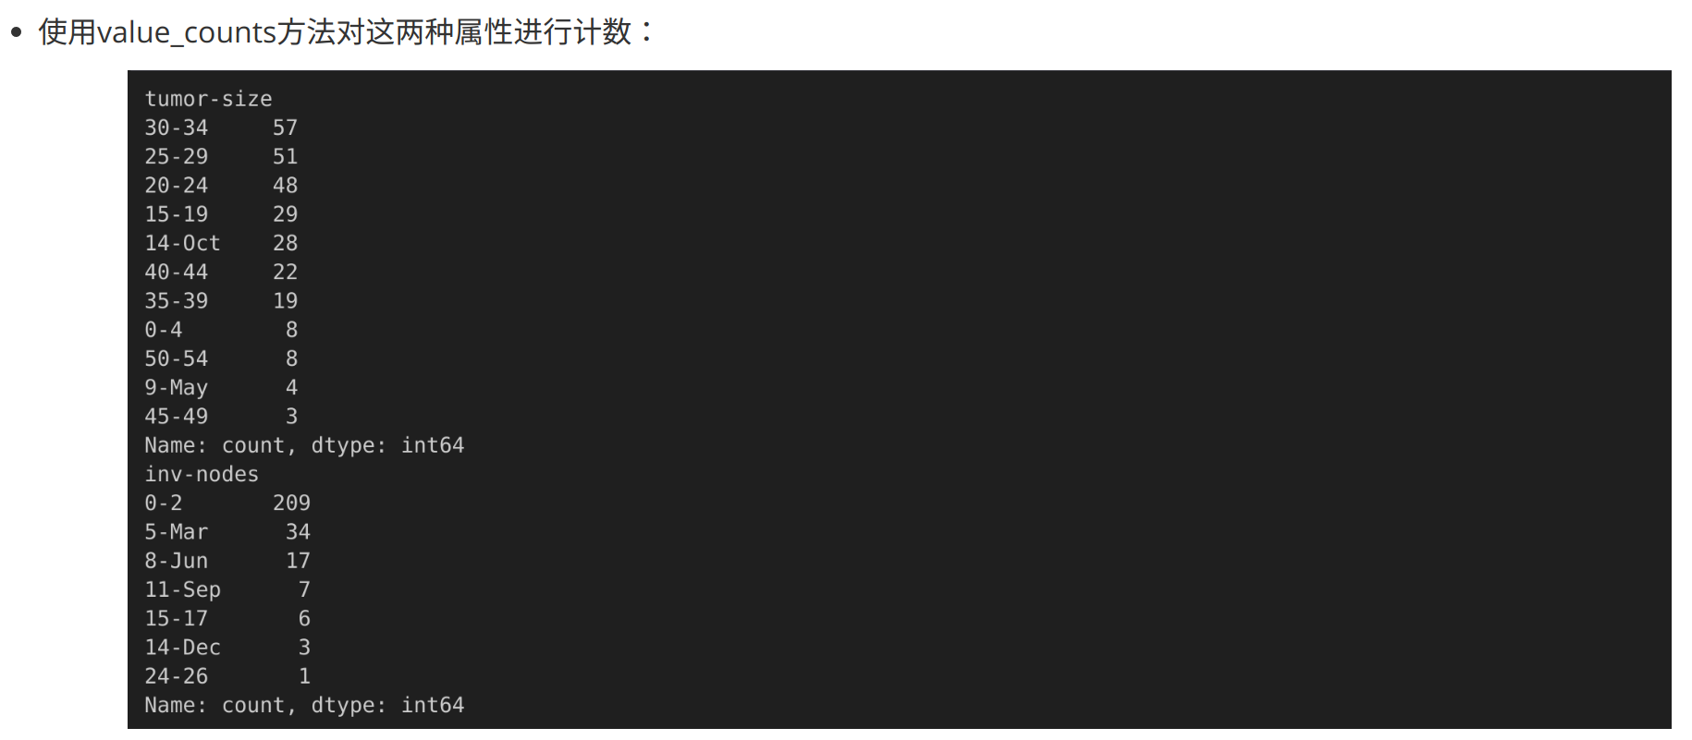
二、数据预处理
异常值的修改
当前数据表未能正确处理部分数据值的文本与日期表示类型，使得`tumor-size`与`inv-nodes`含有大量异常值，请使用value_counts()方法验证，并参照`variables.xlsx`修正所有异常值

Slide 7
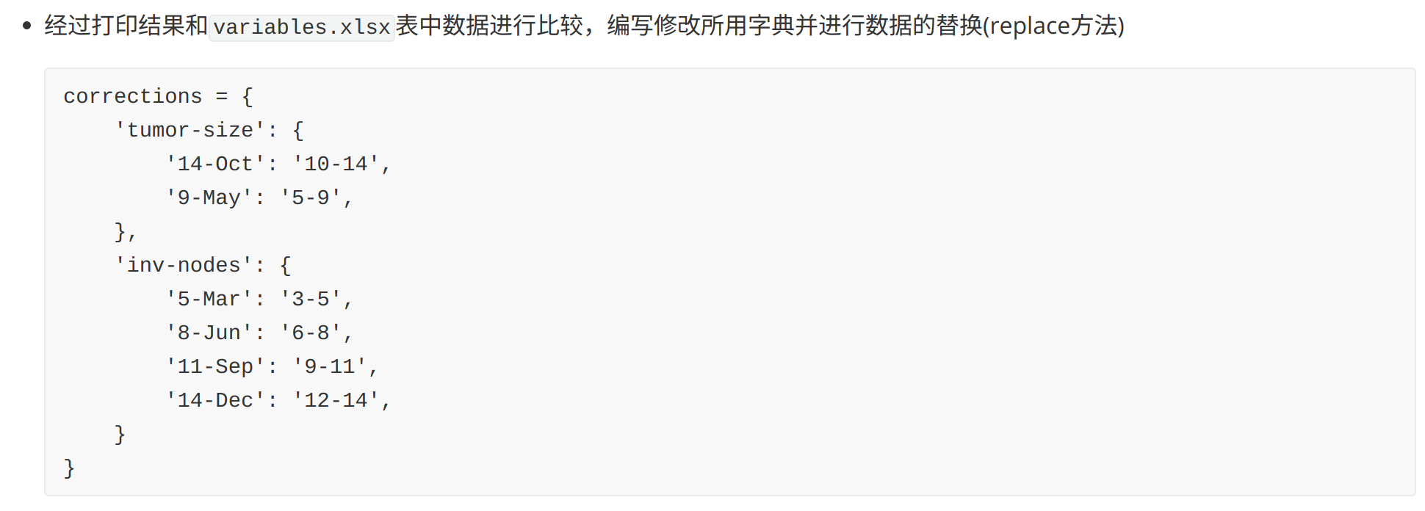
二、数据预处理
异常值的修改
当前数据表未能正确处理部分数据值的文本与日期表示类型，使得`tumor-size`与`inv-nodes`含有大量异常值，请使用value_counts()方法验证，并参照`variables.xlsx`修正所有异常值

Slide 8
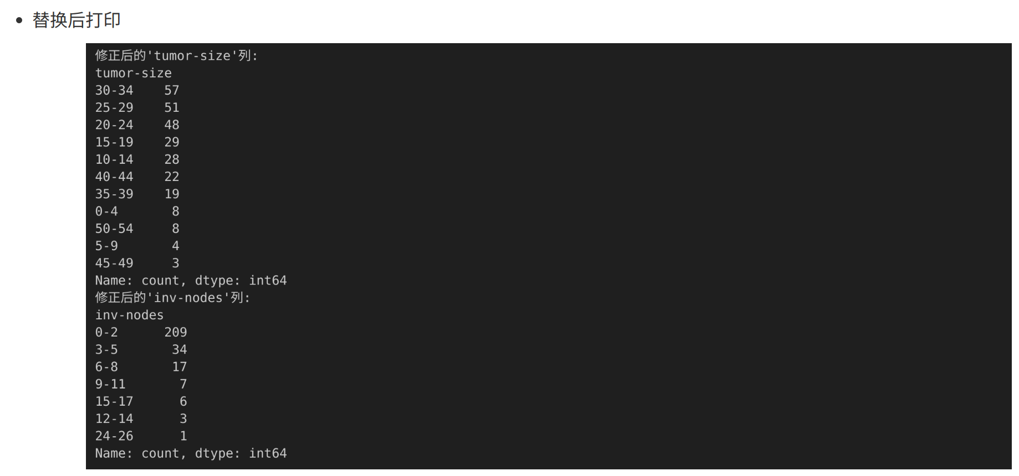
二、数据预处理
异常值的修改
当前数据表未能正确处理部分数据值的文本与日期表示类型，使得`tumor-size`与`inv-nodes`含有大量异常值，请使用value_counts()方法验证，并参照`variables.xlsx`修正所有异常值

Slide 9
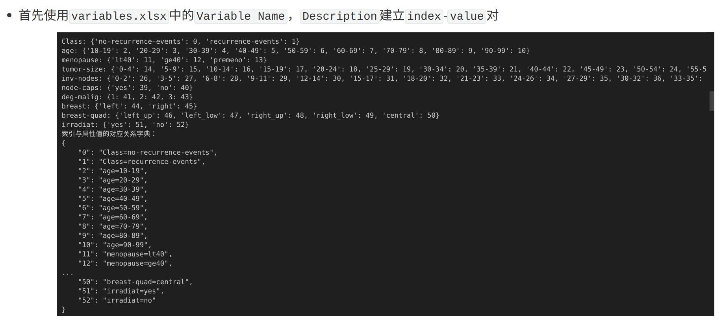
二、数据预处理
文本属性转索引
数据表中的特征多为文本属性，不便于后续的关联分析处理过程，请导入`variables.xlsx`，用数字索引替换之，并展示索引与属性值的对应关系字典`ind2val`

Slide 10
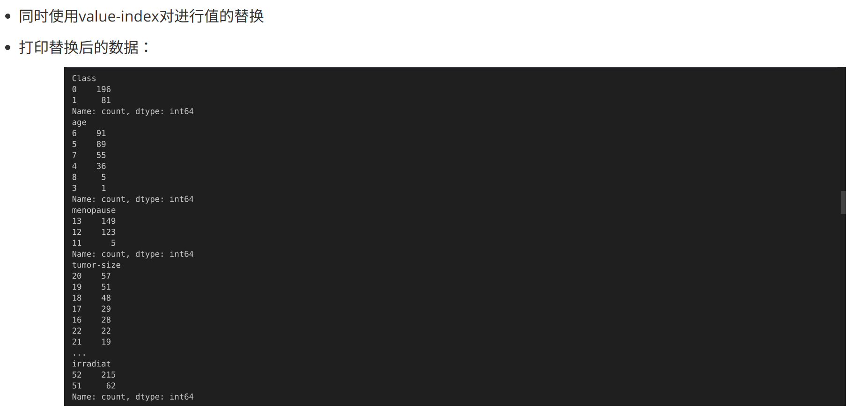
二、数据预处理
文本属性转索引
数据表中的特征多为文本属性，不便于后续的关联分析处理过程，请导入`variables.xlsx`，用数字索引替换之，并展示索引与属性值的对应关系字典`ind2val`

Slide 11
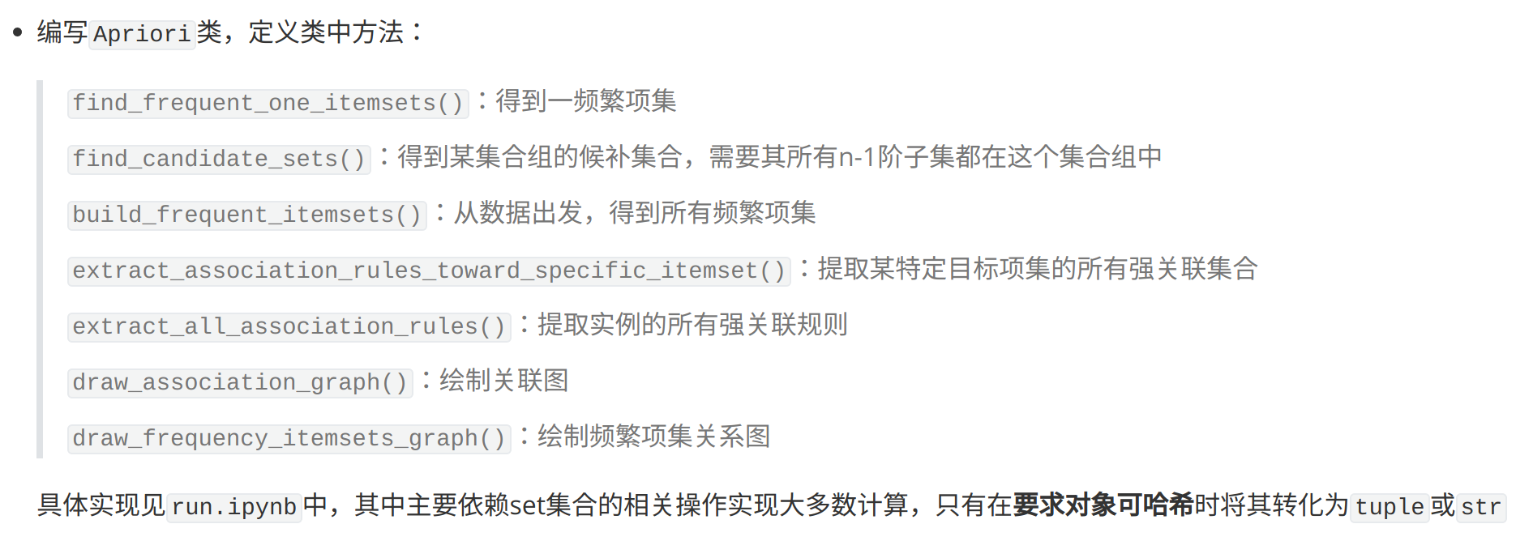
三、关联规则分析
基于预处理后的数据集df，编写算法代码进行关联规则分析

Slide 12
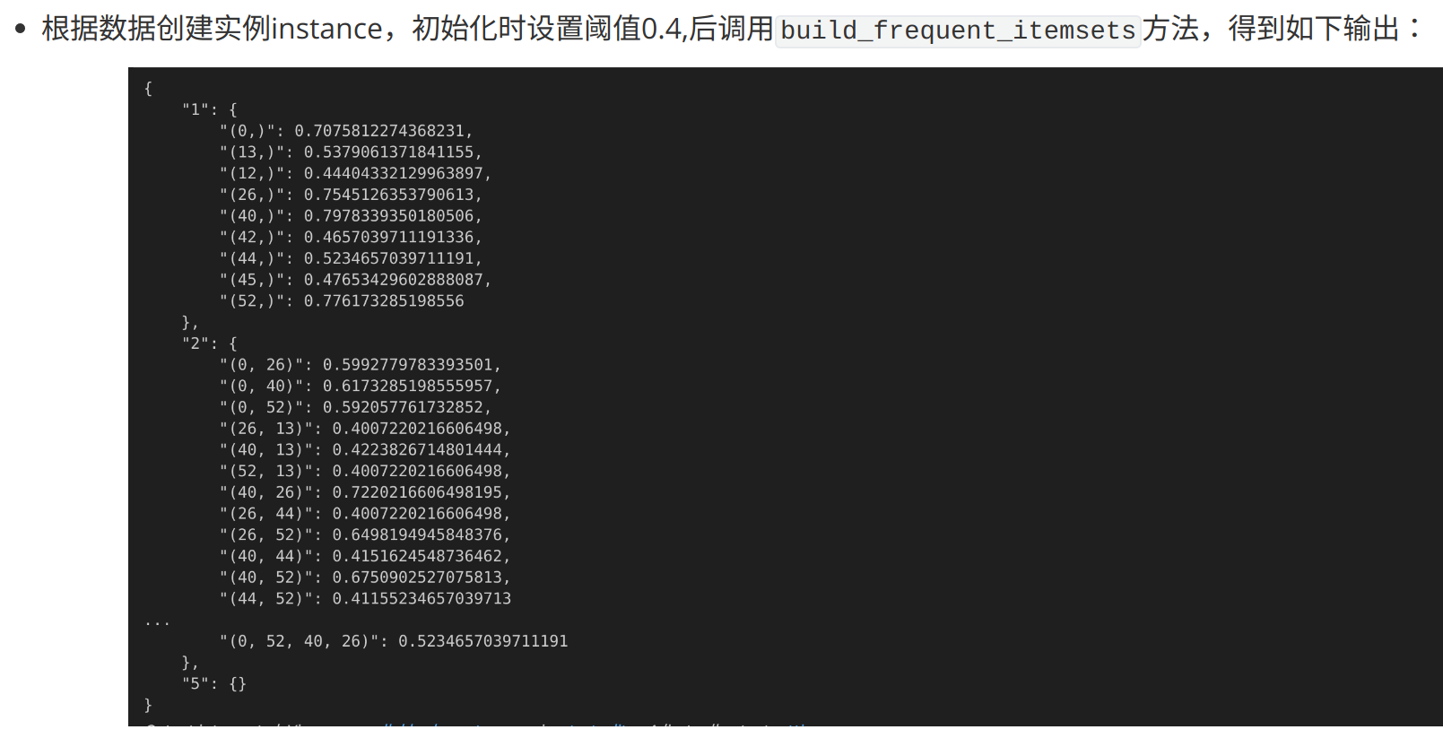
三、关联规则分析
挖掘频繁项集
以最小支持度阈值为0.4，挖掘df中的频繁项集

Slide 13
三、关联规则分析
挖掘频繁项集
以最小支持度阈值为0.4，挖掘df中的频繁项集

Slide 14
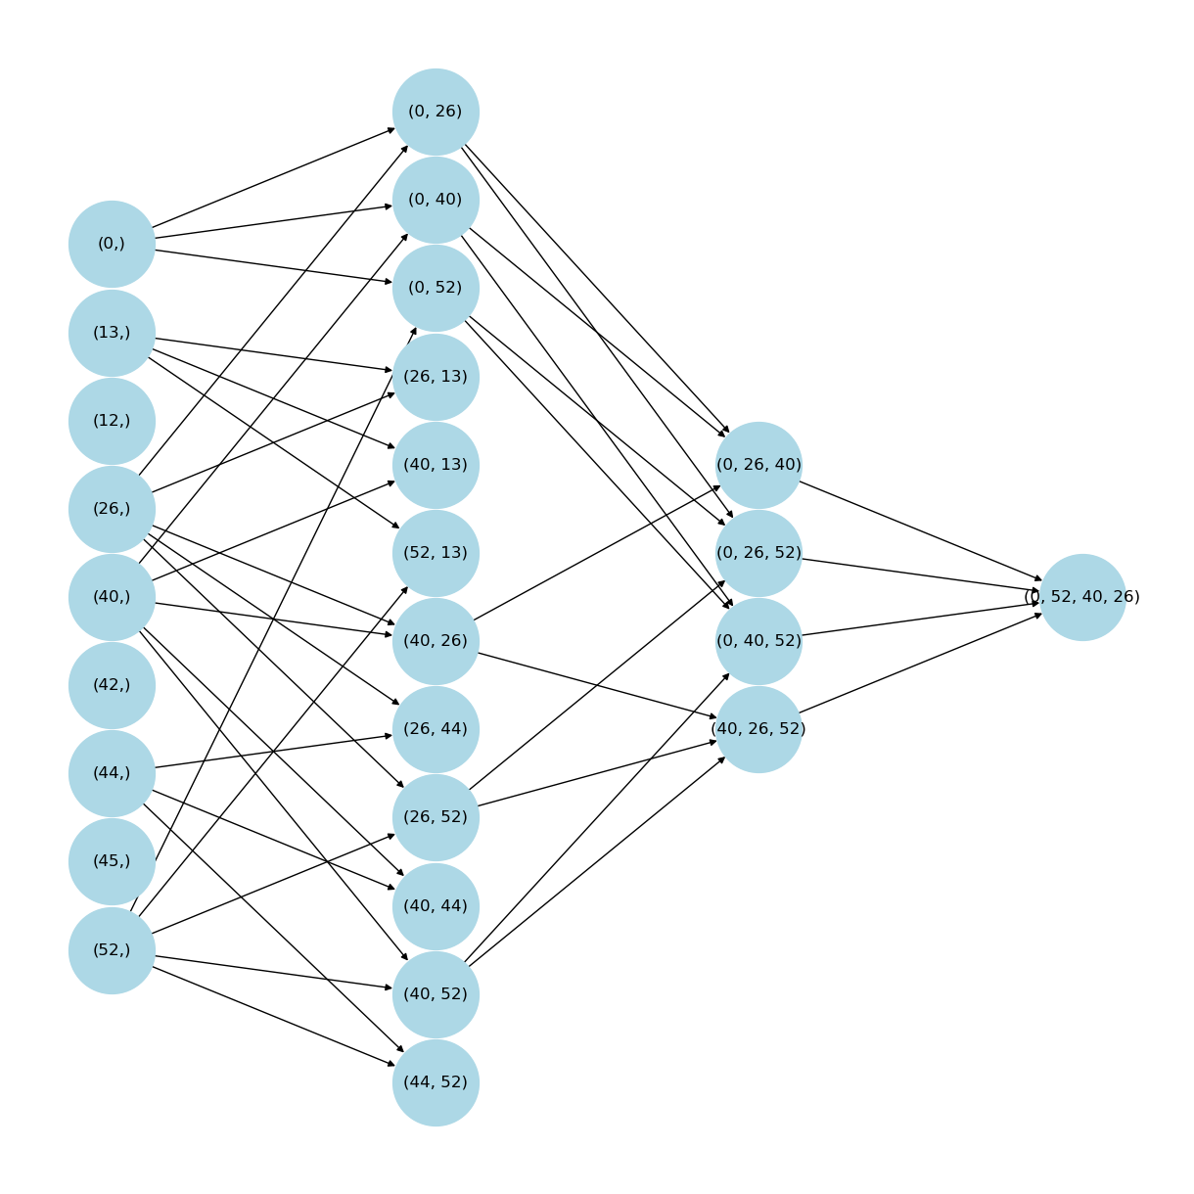

Slide 15
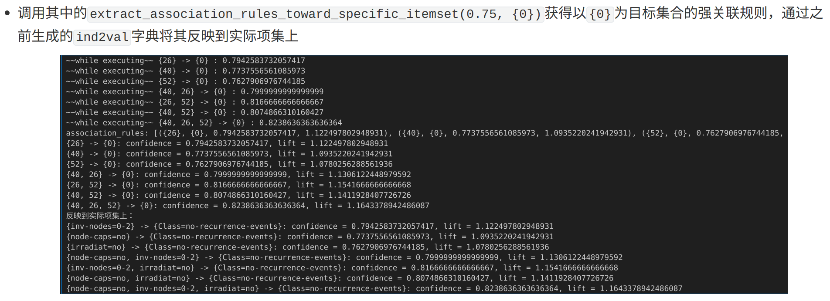
三、关联规则分析
关联规则提取
基于提取出的频繁项集，以最小置信度阈值为0.75，提取形如x→{0}的强关联规则，并分别输出它们的置信度和提升度

Slide 16
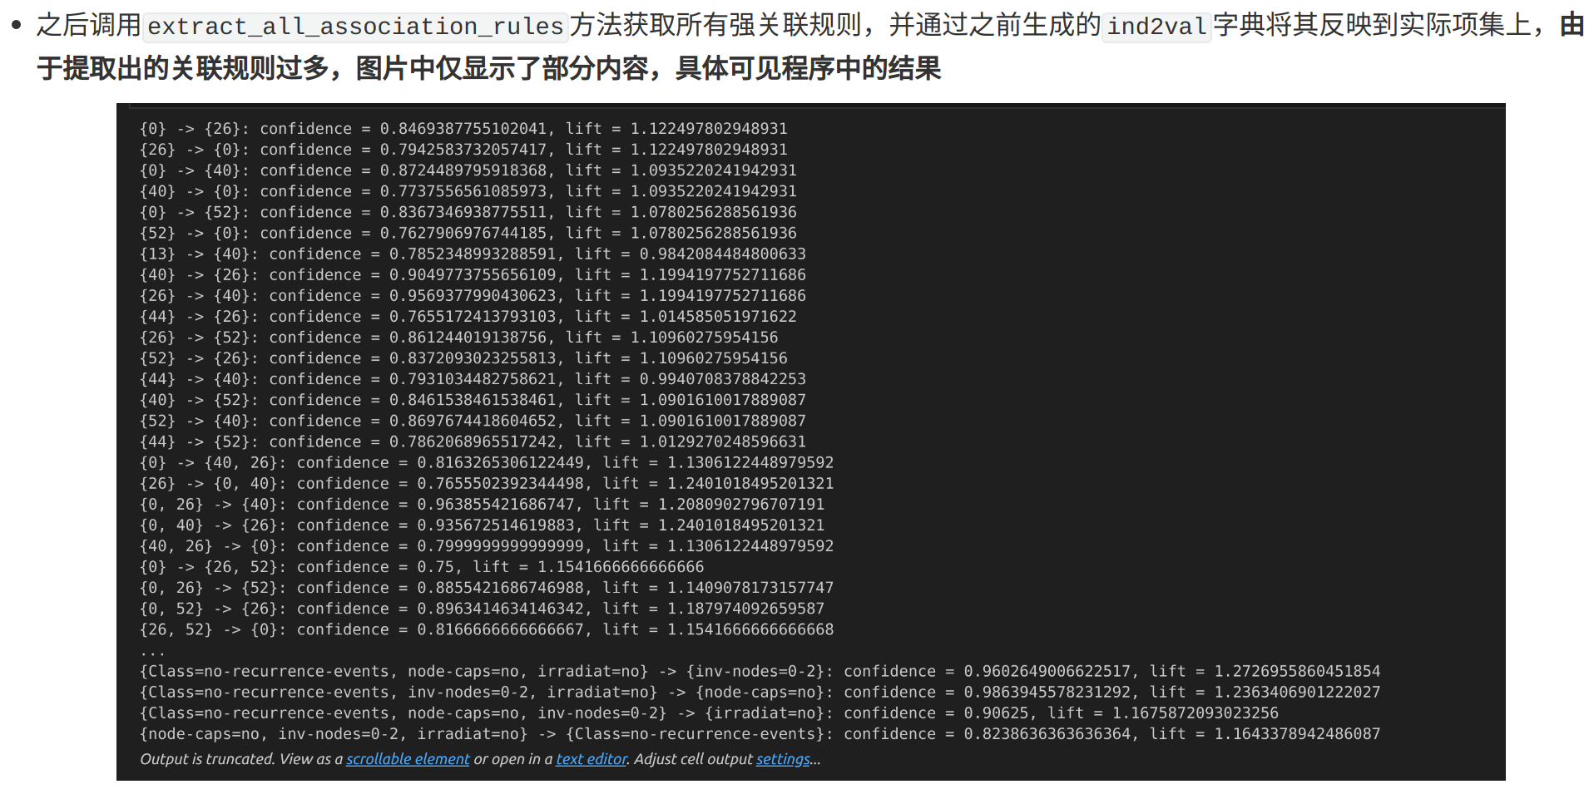
三、关联规则分析
关联规则提取
基于提取出的频繁项集，以最小置信度阈值为0.75，提取形如x→{0}的强关联规则，并分别输出它们的置信度和提升度

Slide 17
三、关联规则分析
关联规则提取
基于提取出的频繁项集，以最小置信度阈值为0.75，提取形如x→{0}的强关联规则，并分别输出它们的置信度和提升度

Slide 18

三、关联规则分析
关联规则提取
基于提取出的频繁项集，以最小置信度阈值为0.75，提取形如x→{0}的强关联规则，并分别输出它们的置信度和提升度

Slide 19
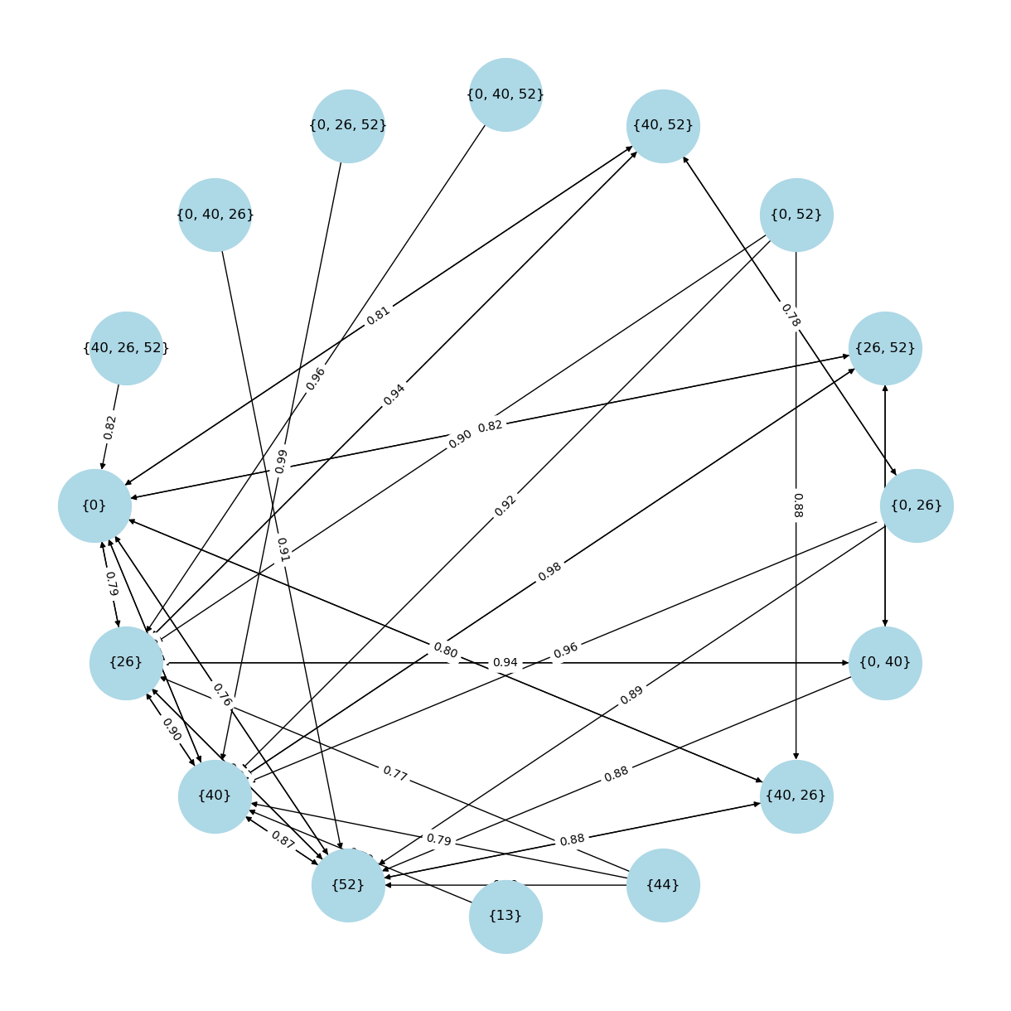

Slide 20
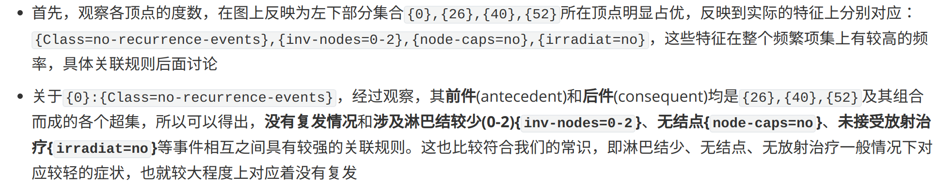
三、关联规则分析
分析总结
参考`in2dval`中索引与属性值的对应关系，对以上频繁项集和关联规则结果进行简要分析和总结

Slide 21
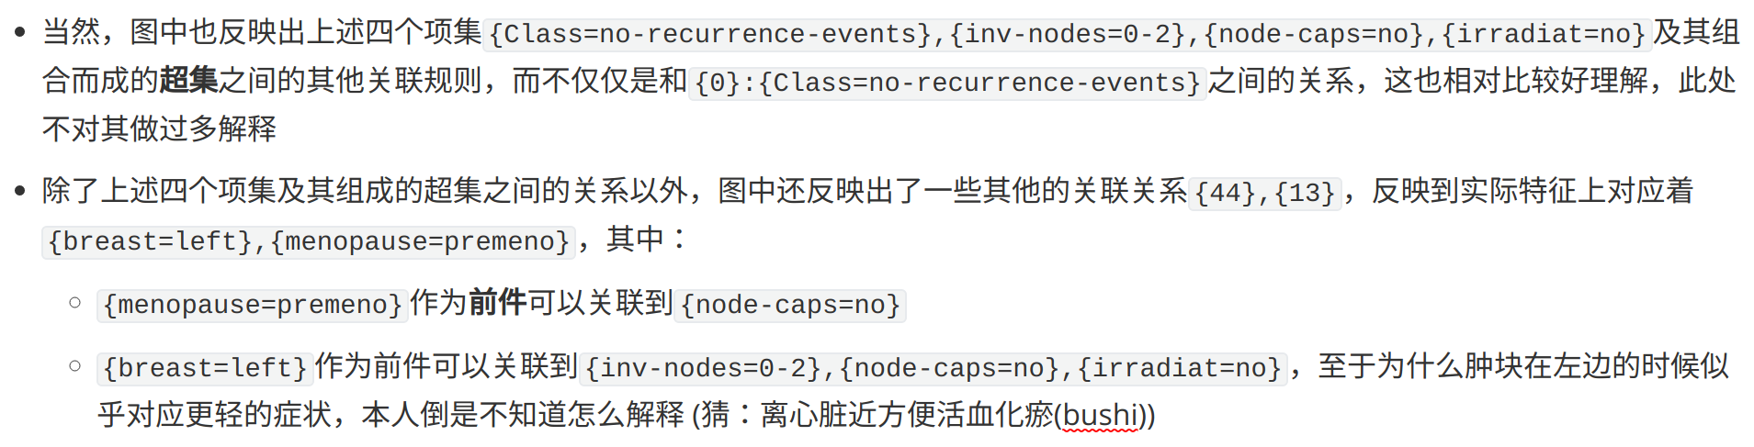
三、关联规则分析
分析总结
参考`in2dval`中索引与属性值的对应关系，对以上频繁项集和关联规则结果进行简要分析和总结

Slide 22
三、关联规则分析
分析总结
参考`in2dval`中索引与属性值的对应关系，对以上频繁项集和关联规则结果进行简要分析和总结

Slide 23
四、心得体会
感谢上次汇报的两位同学教会：
“数据分析”，开干之前先对数据集有一个overview
实验报告不用粘代码，主要应该放实验结果和对应的一些分析
感谢老师教会：
不用局限于实验要求，“想做点什么做点什么”
感谢助教老师救我doge命

Slide 24
谢谢各位的聆听！

